Slide 1

AI-PEN
本專題使用的元件清單
開發板
HUB 8735 Ultra
國產IC x ALgoHUB 智造實作日
HUB-8735Ultra x HUB-PAA5163D
HUB-PAA5163D 智慧軌跡筆
HUB-PAA5163D
光學流量感測模組
感測器
SSD1306
128×32 OLED
顯示器
YOLOv4-Tiny
14 類手寫識別
AI 模型
瑞創框架科技股份有限公司
Recsframe Technology

Slide 2
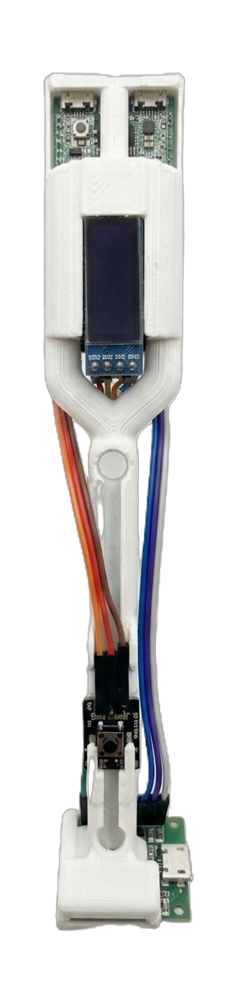
01
專題概述
本課程所需程式碼連結:
https://github.com/mcgee0916/ai_pen
SD 卡 模型 + 資料
這個專題要解決什麼問題？
SSD1306 OLED
傳統計算機需要按鍵輸入，不夠直覺
→ 能不能用「手寫」來輸入數學算式？
→ 讓嵌入式裝置直接辨識手寫筆跡，自動計算結果
HUB 8735 Ultra 主控板
AI-PEN 的運作流程
YOLOv4-Tiny AI 模型 (.nb)
微動按鈕模組
① 用筆在感測器上方書寫數字或運算符號
② HUB-PAA5163D 感測器捕捉筆尖移動軌跡（X/Y 座標）
③ HUB 8735 Ultra 將軌跡轉換成 128×128 點陣圖
④ 內建 YOLOv4-Tiny 模型辨識是哪個數字/符號
⑤ 累積算式後計算結果，顯示在 OLED 螢幕上
推論
HUB-PAA5163D 光流感測器

Slide 3
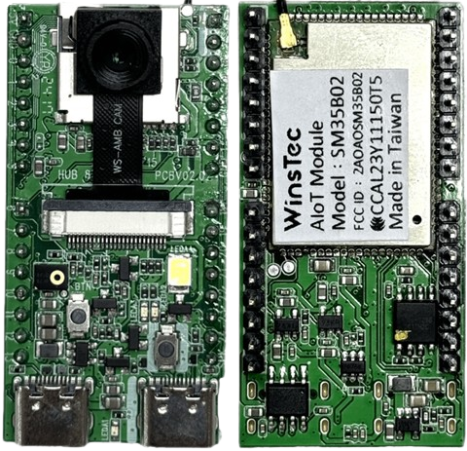
02
HUB 8735 Ultra — 介紹
HUB 8735 Ultra 是什麼？
HUB 8735 Ultra 是一款由振邦科技（WinsTec）推出的 AIoT 開發板，搭載瑞昱（Realtek）RTL8735B 晶片。
它的外型大小約為 Arduino Uno 的一半，但功能遠超傳統 Arduino：內建 Wi-Fi、BLE、攝影機介面，並支援硬體 AI 推論加速。
透過 Arduino IDE 開發，降低嵌入式 AI 的入門門檻。
功能 | HUB 8735 Ultra
處理器 | 32-bit ARM Cortex-A @ 500MHz
無線通訊 | Wi-Fi 2.4/5GHz BLE 4.2 RTSP
攝影機 | FPC 攝影機介面（最高 FHD 30fps）
AI 推論 | 支援多種辨識模型
電源 | USB Type-C 5V
尺寸 | 53 × 27 mm
其他 | LED燈、多組UART介面、I2C、SPI

Slide 4
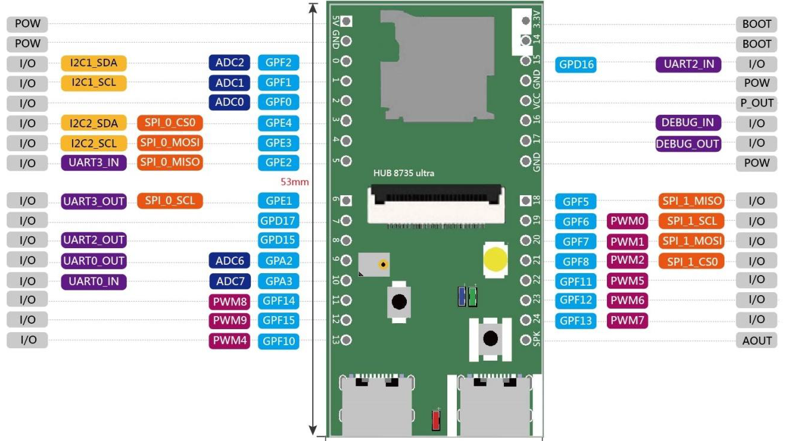
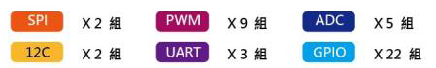
03
HUB 8735 Ultra — 硬體規格與腳位
OLED VCC
按鈕 VCC(中間)
OLED GND
按鈕 S
按鈕 GND(-)
OLED SDA
OLED SCL
PAA 5V
PAA UART RX
PAA GND
PAA UART TX
12-bit

Slide 5
04
HUB 8735 Ultra — Arduino IDE 環境設定
安裝 Arduino IDE ≥ 1.8.19
步驟 1
前往 arduino.cc/en/Main/Software 下載並安裝。 建議使用 1.8.19 或 2.x 版，支援第三方開發板套件。
新增開發板來源 URL
步驟 2
開啟 Arduino IDE → 檔案 → 偏好設定 在「其他開發板管理員網址」貼上： github.com/ideashatch/HUB-8735/raw/main/amebapro2_arduino/Arduino_package/ideasHatch.json
安裝開發板套件
步驟 3
工具 → 開發板 → 開發板管理員 搜尋「HUB 8735 ultra」或「ideasHatch」 找到「IdeasHatch Ameba Boards (32-bit ARM v8M @500MHz)」 安裝版本 4.0.10-Release 或更新版
連接裝置 COM Port 設置
步驟 4
用 USB Type-C 線連接電腦，並設置上傳程式預先流程。 （Windows 裝置管理員可確認 USB-SERIAL 的編號）
開發板 → AmebaPro2 ARM(32-bits) Boards - ideasHatch → 選擇「HUB-8735_ultra」

Slide 6
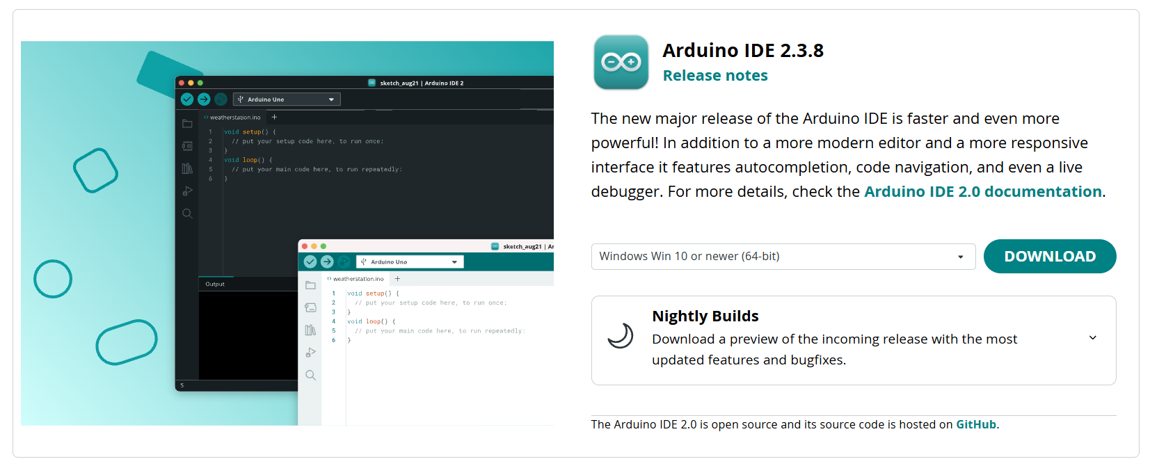
04
HUB 8735 Ultra — Arduino IDE 環境設定
安裝 Arduino IDE ≥ 1.8.19
前往 arduino.cc/en/Main/Software 下載並安裝。 建議使用 1.8.19 或 2.x 版，支援第三方開發板套件。
步驟 1
https://www.arduino.cc/en/software/
1

Slide 7
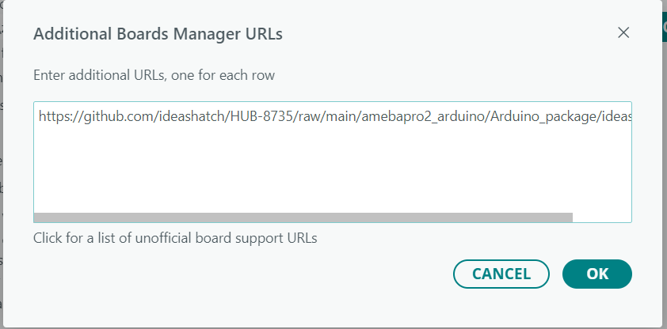
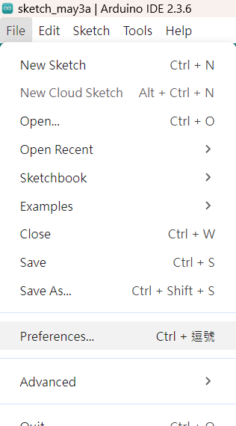
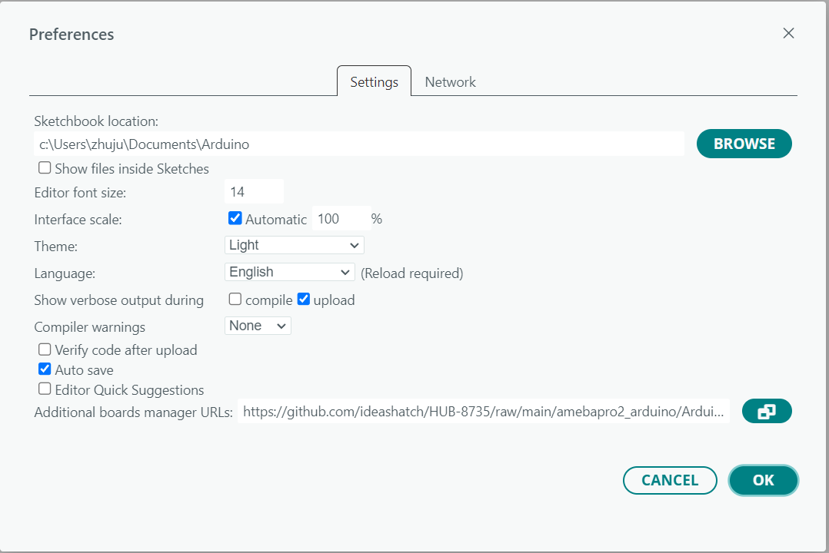
04
HUB 8735 Ultra — Arduino IDE 環境設定
在空白處貼上網址
新增開發板來源 URL
步驟 2
開啟 Arduino IDE → 檔案 → 偏好設定 在「其他開發板管理員網址」貼上：github.com/ideashatch/HUB-8735/raw/main/amebapro2_arduino/Arduino_package/ideasHatch.json
並點選OK 儲存設定
3
4
點選OK 儲存
1
2
github.com/ideashatch/HUB-8735/raw/main/amebapro2_arduino/Arduino_package/ideasHatch.json

Slide 8
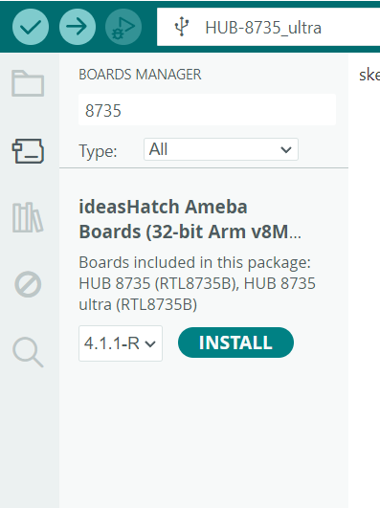
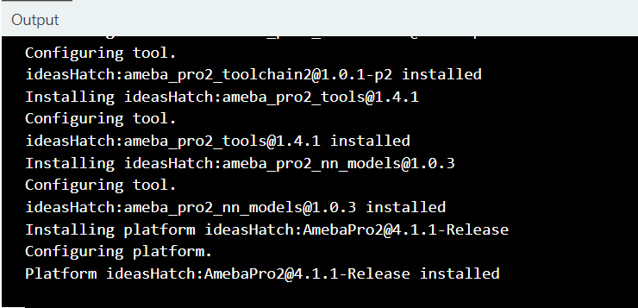
04
HUB 8735 Ultra — Arduino IDE 環境設定
安裝開發板套件
步驟 3
點選Board Manager 並在輸入框輸入” ideasHatch “ 或 ”8735”，將HUB8735ULTRA的韌體安裝。
1
2
顯示Platform ideasHatch:AmebaPro2@4.1.1-Release installed
代表安裝完成!

Slide 9
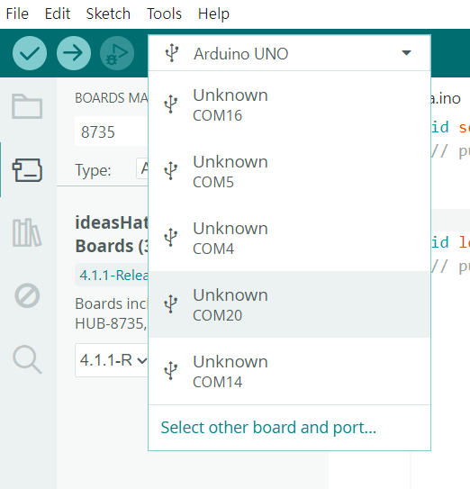
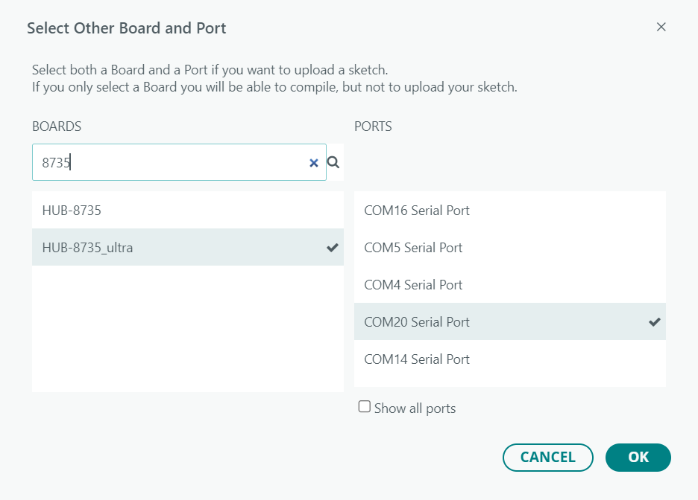
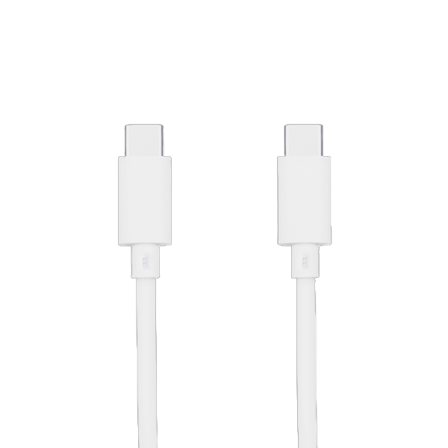
04
HUB 8735 Ultra — Arduino IDE 環境設定
連接裝置 COM Port 設置
步驟 4
用 USB Type-C 線連接電腦，並設置上傳程式預先流程。 （Windows 裝置管理員可確認 USB-SERIAL 的編號）
選擇設備連接後 出現的unknow COM port
BOARDS 輸入8735 並選擇HUB-8735_ultra
Type C線 連接HUB8735Ultra 及電腦

Slide 10
05
HUB 8735 Ultra — 程式燒錄流程
燒錄準備：讓開發板進入 Bootloader（燒錄）模式
方法 A | 按鍵操作
方法 B | 短路 BOOT 引腳
① 用 USB Type-C 連接電腦
② 長按「功能鍵」（不放）
③ 按一下「Reset 鍵」後放開
④ 放開「功能鍵」
→ 裝置進入 Bootloader 模式
① 用跳線短接 BOOT_MODE（Pin 14）與 BOOT_V3P3（3.3V）
② 按下 Reset 鍵後放開
③ 移除跳線
→ 裝置進入 Bootloader 模式
（適合無法操作按鍵的場合）
程式上傳步驟
編寫程式
在 Arduino IDE 撰寫或開啟 .ino 專案
驗證編譯
點選草稿碼 → 驗證/編譯（Ctrl+R），確認無錯誤
進燒錄模式
依上方方法 A 或 B 讓裝置進入 Bootloader
上傳
點選上傳（Ctrl+U），觀察輸出視窗出現「Start Upload Flash → End Upload Flash」
重啟
上傳完成後按 Reset 鍵，程式開始執行

Slide 11
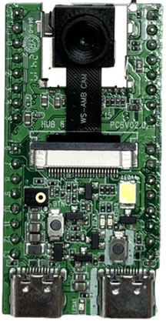
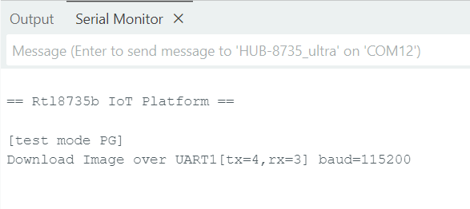
05
HUB 8735 Ultra — 程式燒錄流程
燒錄準備：讓開發板進入 Bootloader（燒錄）模式
方法 A | 按鍵操作
① 用 USB Type-C 連接電腦
② 長按「功能鍵」（不放）
③ 按一下「Reset 鍵」後放開
④ 放開「功能鍵」
→ 裝置進入 Bootloader 模式
若成功進入Bootloader模式
可看到Serial Monitor顯示以上資訊
按住功能鍵
1
2
3
按住功能鍵狀態點擊
Reset鍵
放開功能鍵

Slide 12
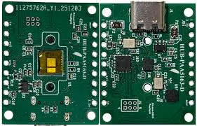
06
HUB-PAA5163D — 光學流量感測原理
HUB-HUB-PAA5163D 模組外觀
PCB 板尺寸：約 35 × 35mm（郵票大小）
正面：HT32F49153 MCU + 感測器孔（朝下）
背面：PAA5163 光流鏡頭
接頭：USB-C（電源/UART）+ UART 引腳 + I2C 引腳
在 AI-PEN 中的接線方式
HUB-PAA5163D UART TX
HUB 8735 Ultra Pin 5 (SERIAL3_RX)
HUB-PAA5163D UART RX
HUB 8735 Ultra Pin 6 (SERIAL3_TX)
HUB-PAA5163D 5V
HUB 8735 Ultra 5V
HUB-PAA5163D GND
HUB 8735 Ultra GND

Slide 13
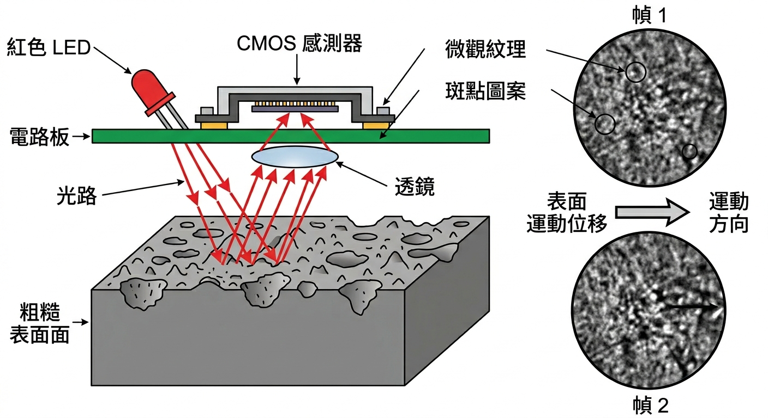
06
HUB-PAA5163D — 光學流量感測原理
什麼是光學流量感測器（Optical Flow）？
光學流量感測器的原理類似光學滑鼠：
底部有一個微型攝影鏡頭，持續拍攝下方表面影像
比對連續兩張影像的像素移動，計算 X/Y 方向位移
輸出累積位移值（單位：counts per inch, CPI）
優點：不需要觸碰感測器，懸空即可感測
本專題應用：感測器朝下，筆在感測器下方 5–40mm 書寫
感測器 vs 滑鼠的比較
特性 | 電腦滑鼠 | HUB-HUB-PAA5163D
輸出 | 相對 X/Y 位移 | 累積 X/Y 座標
介面 | USB HID | UART / I2C
附加功能 | 無 | 陀螺儀 + 電子羅盤
光學流量感測器

Slide 14
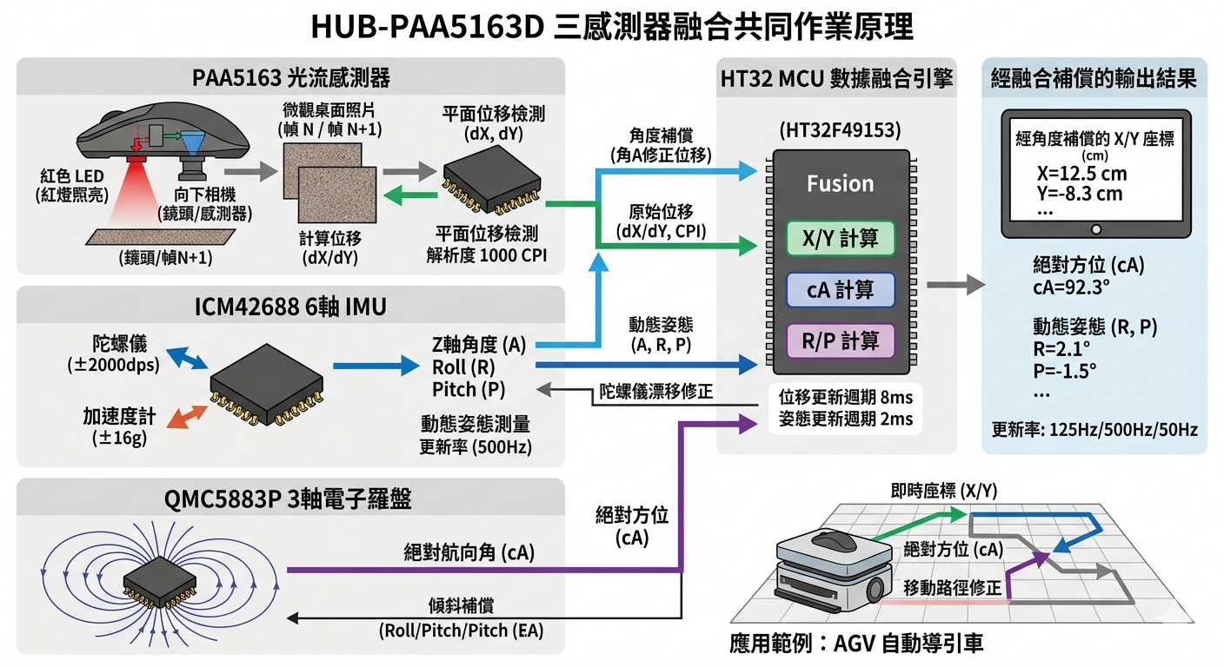
06
HUB-PAA5163D — 光學流量感測原理
數據融合
讀取移動路徑
檢測傾腳、俯角
檢測方位

Slide 15
07
HUB-PAA5163D — 硬體規格
MCU 控制器
PAA5163 光流感測器
ICM42688 六軸 IMU
QMC5883P 電子羅盤
型號
HT32F49153
解析度
1000 CPI-約 0.025 cm
陀螺儀
±2000 dps
量程
±8 Gauss
架構
32-bit ARM Cortex-M4F
感測高度
5 – 40 mm
加速度計
±16g
解析度
12-bit
時脈
144 MHz
最大速度
>100 inch/s
更新率
500 Hz
更新率
50 Hz
Flash
128KB
介面
SPI（最高 2MHz）
介面
I2C 400kHz
功能
傾斜補償
SRAM
48KB
EEPROM
1KB（Flash 模擬）
電源規格
工作電壓
5V（USB供電）
工作電流
約 150mA
功耗
約 0.75W
三種資料輸出模式（可切換）
ATR+ 原始模式
ATX+ 座標模式
ATC+ 完整模式
輸出原始位移量 dX, dY（整數）
輸出累積絕對座標 X, Y
輸出座標 + 陀螺儀 + 羅盤完整資料

Slide 16
08
HUB-PAA5163D — 通訊介面：UART vs I2C
HUB-HUB-PAA5163D 提供兩種通訊介面，可根據應用選擇
特性 | UART / USB 介面 | I2C Slave 介面
主要用途 | 調試、測試、人機互動 | 嵌入式系統整合
控制方式 | AT 指令（文字） | 寄存器讀寫（二進位）
資料格式 | 文字或 JSON 格式 | 二進位結構體
通訊速率 | 115200 bps | 200 kHz
即時性 | 中（輪詢模式） | 高（直接記憶體存取）
適用場合 | PC 連接、除錯、示範 | MCU 對 MCU 通訊、量產品
啟用方式 | 上電預設啟用 | 偵測到 I2C 通訊自動切換
切換回 UART | 發送 UART 訊號即自動切換回 | 重新上電或硬體重置
AI-PEN
本專題使用 UART 介面（Serial3, 115200bps）：MCU 解析 "X=NNN Y=NNN" 格式的文字輸出，取得手寫軌跡座標。 若偵測到 3 秒無資料，韌體會自動重新初始化感測器（發送 ATX+ 切換到座標模式）。

Slide 17
09
HUB-PAA5163D — AT 指令與資料格式
常用 AT 指令
指令
說明
AT
查詢通訊是否正常
資料輸出格式範例
ATR+
切換到原始模式（輸出 dX, dY）
座標模式（ATX+）
JSON 模式（ATJ+ 後）
ATX+
切換到座標模式（輸出累積 X, Y）
A=5.4 X=0.0 Y=0.0 cA=304.2
{"A":6.1,"X":0.0,"Y":0.0,"cA":304.8}
ATC+
切換到完整模式（含 IMU、羅盤）
韌體如何解析（ai_PEN.ino）
ATJ+
啟用 JSON 格式輸出
if (sscanf(line, "X=%d Y=%d", &x, &y) == 2) { raw_pts[pt_count].x = x; raw_pts[pt_count].y = y; }
AT0G+
重設零點（目前位置設為 0,0）
ATNRST+OMT
重置感測器並重新初始化
ATRPT+
設定報告間隔(50-1000)
ATM-
停止感測器資料輸出
ATH+[高度]
設定感測器距地面高度（影響精度）

Slide 18
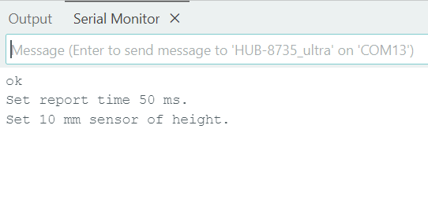
09
HUB-PAA5163D — 設置
(確認裝置連線正常)
(設定回傳位置的時間間隔成功)
(設定感測的高度成功)
在Serial Monitor
依序輸入:
AT
atrpt+50
ath+10

Slide 19
10
SSD1306 OLED — 規格與使用
SSD1306 是什麼？
Arduino 基本使用範例
SSD1306 是一款常見的單色 OLED 顯示器驅動 IC。
OLED（有機發光二極體）的特色：
· 自發光，不需背光，對比度高
· 低功耗，適合電池供電裝置
· 視角廣，響應速度快
· 本專題使用 128×32 像素尺寸
#include <Wire.h> #include <Adafruit_GFX.h> #include <Adafruit_SSD1306.h> #define SCREEN_WIDTH 128 #define SCREEN_HEIGHT 32 Adafruit_SSD1306 display(SCREEN_WIDTH, SCREEN_HEIGHT, &Wire); void setup() { display.begin(SSD1306_SWITCHCAPVCC, 0x3C); display.clearDisplay(); display.setTextColor(SSD1306_WHITE); display.setTextSize(1); display.setCursor(0, 0); display.print("Hello AI-PEN!"); display.display(); // 必須呼叫才會更新畫面 }
硬體規格
解析度
128 × 32 像素（單色）
介面
I2C（位址 0x3C 或 0x3D）
電壓
3.3V / 5V 皆相容
I2C 接線（以 HUB 8735 Ultra 為例）
顏色
單色（白光 on 黑底）
OLED SDA
HUB 8735 Pin 0（I2C1 SDA）
函式庫
Adafruit GFX + Adafruit SSD1306
OLED SCL
HUB 8735 Pin 1（I2C1 SCL）
OLED VCC
HUB 8735 5V
OLED GND
HUB 8735 GND

Slide 20
11
SSD1306 — OledDisplay.h 分區設計
為什麼要自定義 OledDisplay.h？
128×32 的螢幕空間有限，AI-PEN 需要同時顯示「筆跡預覽」和「算式 Token」，因此設計了 OledDisplay.h 將螢幕切成 2 個的區塊，各自獨立更新。
螢幕分區示意圖（128×32 總像素）
Section 1 筆跡預覽 32×32
Section 2 算式 Token 96×32
各區塊用途說明
Section 0
左側最大區塊，顯示目前手寫筆跡的縮圖，或識別後的字符圖案
Section 1–3
右側三個區塊，各顯示一個已識別的算式 Token（數字或運算子）
顯示邏輯
寫完一個字符雙擊識別後，Section 0 更新為 BMP 圖，Section 1/2/3 依序顯示算式
計算完成
結果顯示在 Section 1–3，例如「3 + 5 = 8」，然後 sys_reset() 清除全部

Slide 21
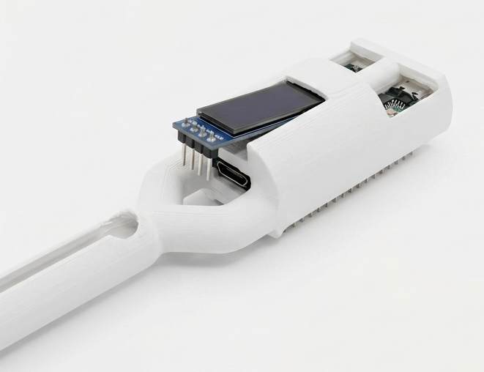
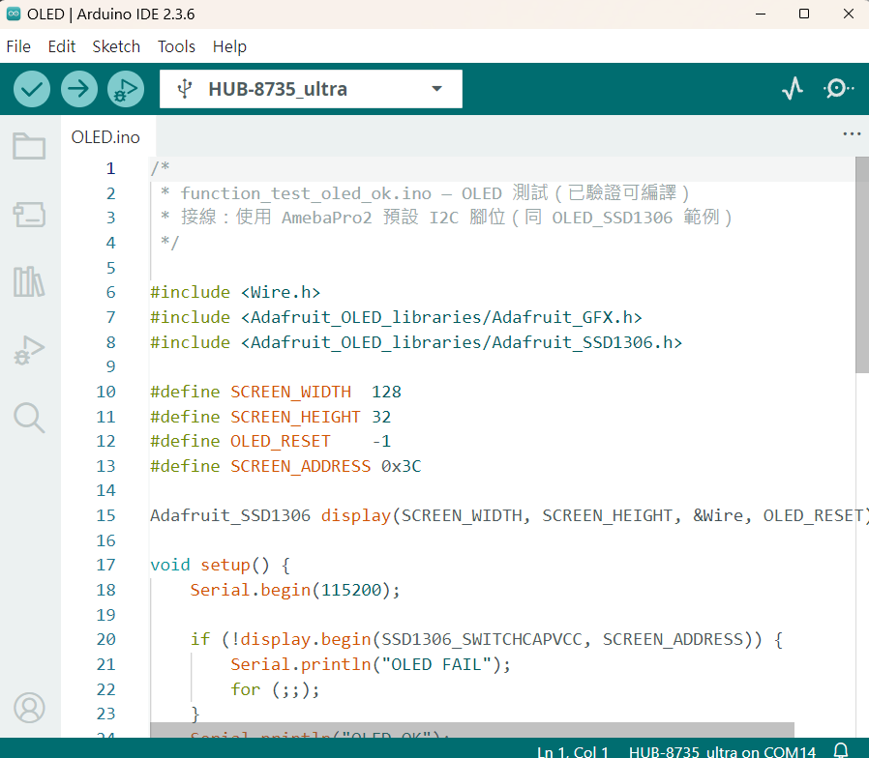
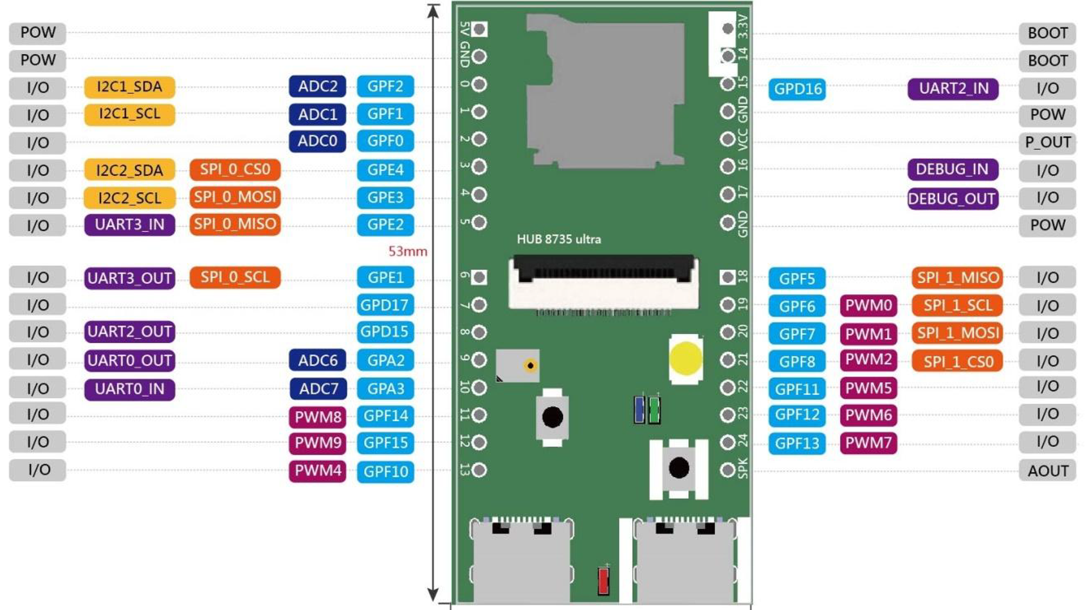
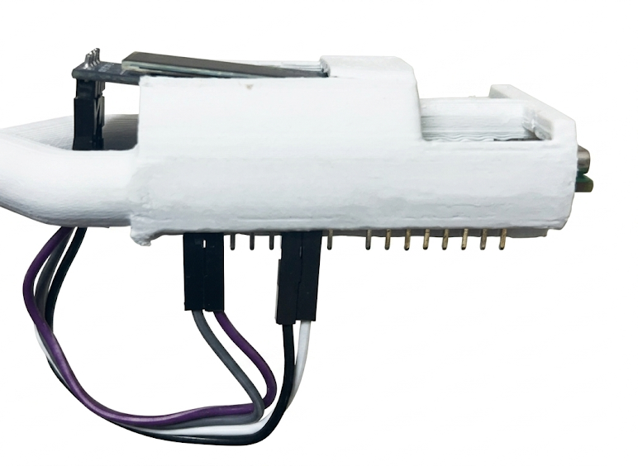
11
SSD1306 — 接線
OLED VCC
OLED GND
OLED SDA
OLED SCL
先將OLED卡入插槽
燒錄OLED 測試程式碼
從筆桿中間位置穿孔連接杜邦線

Slide 22
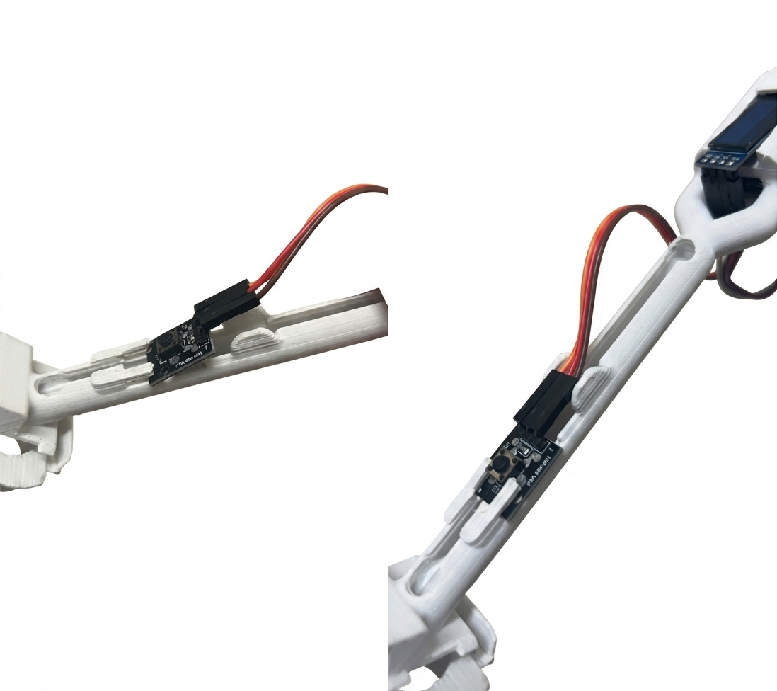
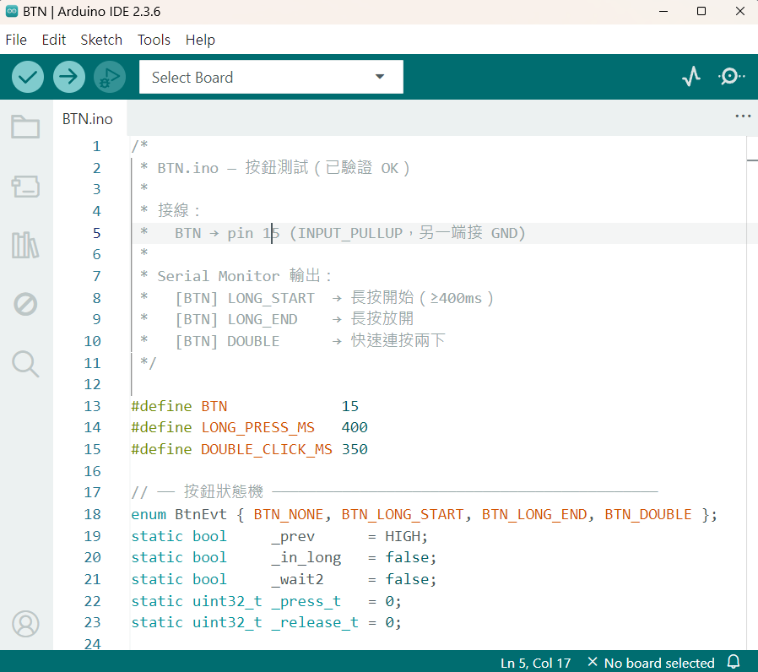
12
微動開關- 接線
按鈕 VCC(中間)
按鈕 S(15)
按鈕 GND(-)
將杜邦線先接上針腳
並將微動開關斜插進按鈕溝槽
燒錄BTN程式碼確認接線
元件是否正常作動
往前推之後，按鈕卡住即可

Slide 23
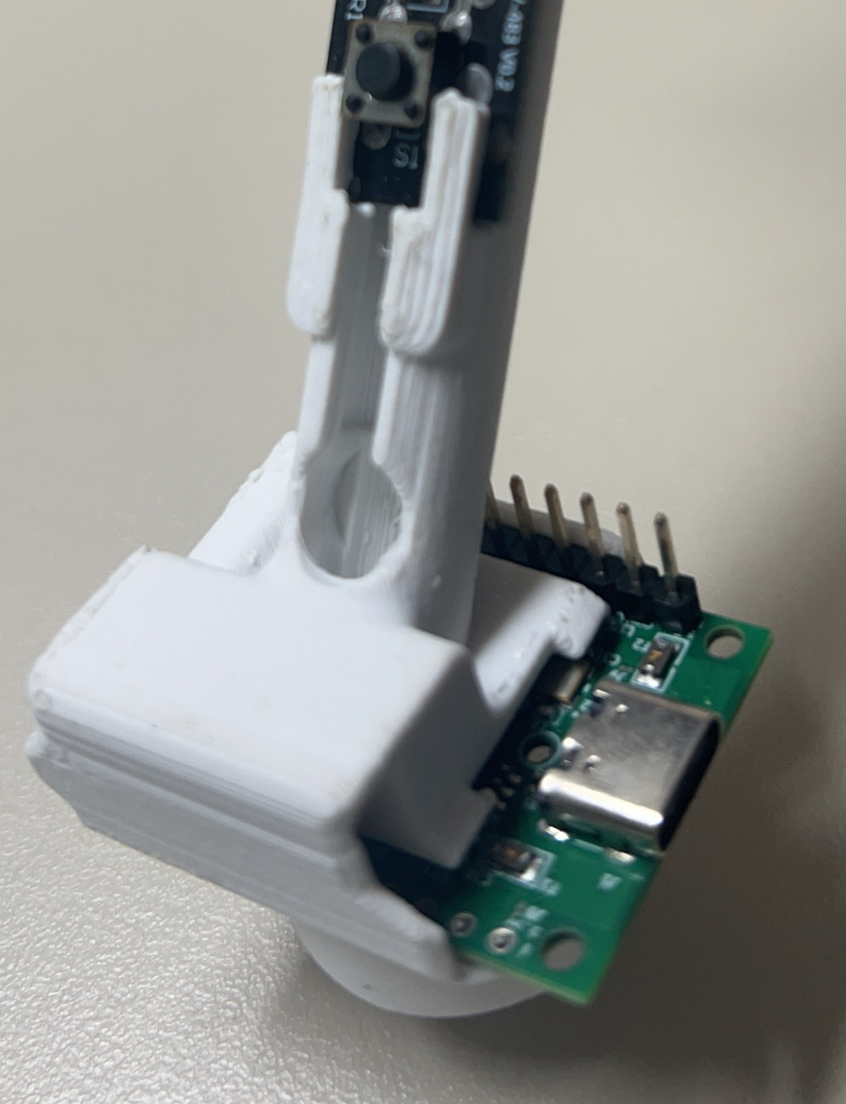
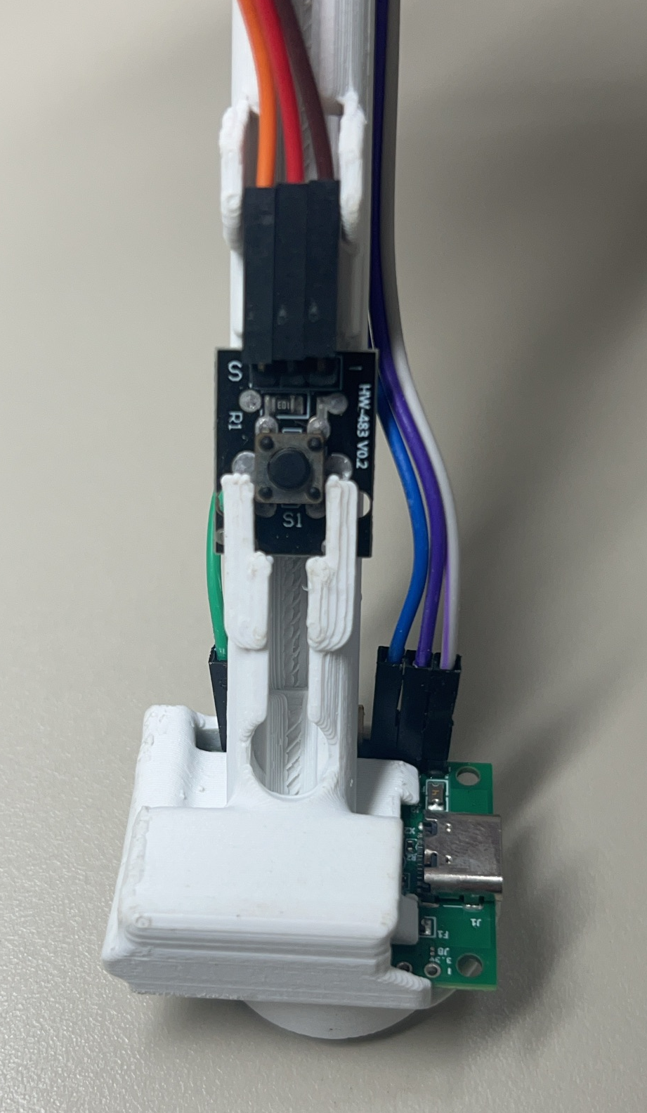
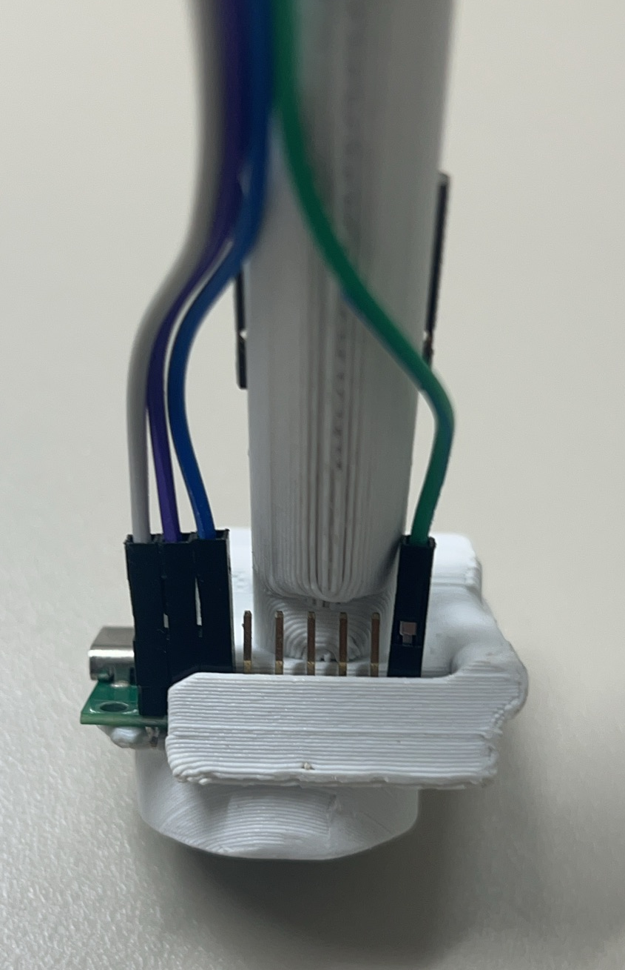
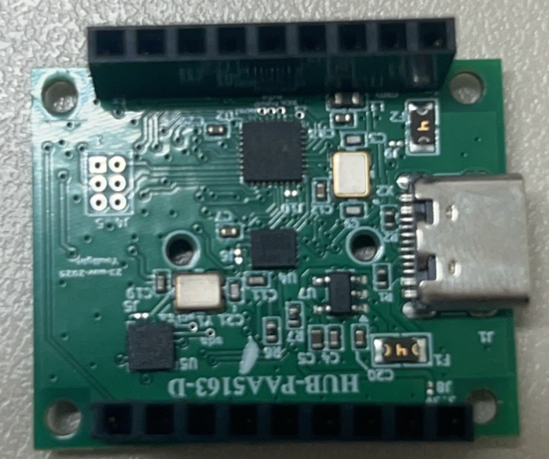
13
HUB-PAA5163D - 接線
PAA 5V
PAA UART RX
PAA GND
PAA UART TX
將PAA5163D插入元件孔位
將對應線接上(側面)
將對應線接上(背面)
(杜邦線同時會卡住PAA5163D使之不會鬆脫)

Slide 24
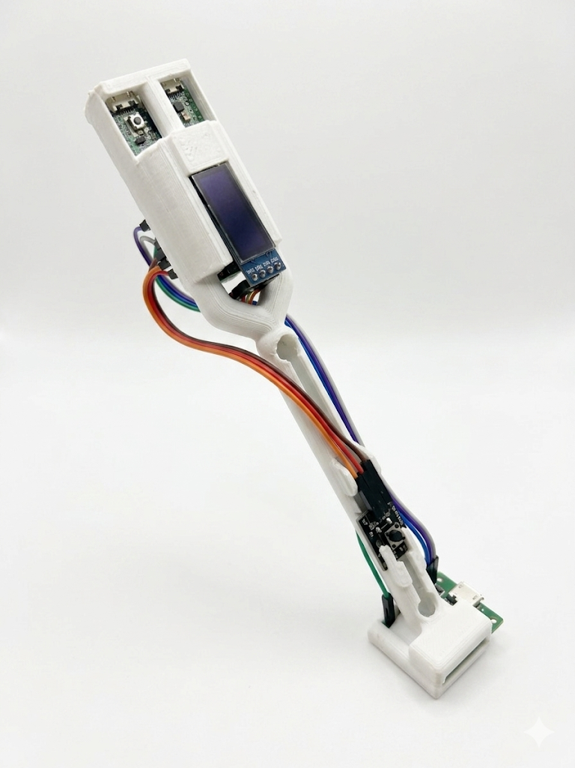
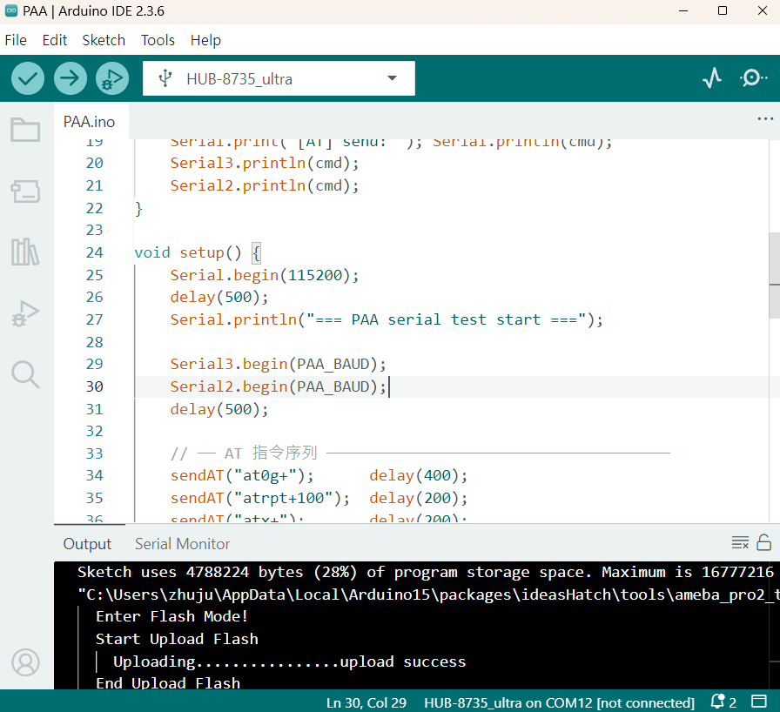
13
HUB-PAA5163D - 接線
所有ai pen的所需元件都連接完成!
燒錄PAA.ino程式碼確認接線、元件是否正常作動

Slide 25
15
目標偵測入門：YOLO 是什麼？
電腦視覺的三個層次
YOLO（You Only Look Once）
影像分類 (Classification)
這張圖片是什麼？ 只有一個答案
傳統目標偵測方法：先找可能有目標的區域，再分類（兩步驟，慢）
YOLO 的突破：一次性同時預測所有目標的位置和類別
→ 速度極快，適合即時應用
→ 單一神經網路完成所有工作
例：貓 / 狗 / 數字
目標偵測 (Detection)
圖片裡有什麼？在哪裡？ 可以有多個答案
例：3 個數字 + 2 個符號
YOLO 輸出什麼？
邊界框 (BBox)
x, y, width, height — 目標在圖中的位置和大小
語義分割 (Segmentation)
每個像素屬於哪個類別？ 最細粒度
例：略
類別 (Class)
預測是哪個類別（本專題：14 類）
信心值 (Confidence)
預測結果的把握程度（0–1），本專題閾值 0.25
AI-PEN 使用「目標偵測」：辨識 128×128 圖中的手寫字符及其位置

Slide 26
16
YOLOv4-Tiny 模型架構
為什麼選 YOLOv4-Tiny 而不是完整版 YOLOv4？
嵌入式裝置記憶體有限，完整版 YOLOv4 模型超過 200MB，而 YOLOv4-Tiny 只有約 23MB（ONNX），轉成 .nb 後約 4.4MB。
精簡後的網路仍能達到本任務所需的準確率（手寫數字/符號辨識，背景單純，目標明確）。
14 個輸出類別（obj.names）
本專題資料集規模
0
1
2
3
4
5
6
資料集
圖片數量
圖片尺寸
訓練用
300 張/類，涵蓋全部 14 類，共4200張
192x192
數字零
數字一
數字二
數字三
數字四
數字五
數字六
7
8
9
+
-
x
÷
數字七
數字八
數字九
加法
減法
乘法
除法

Slide 27
17
韌體設計 — 按鈕事件詳解
GPIO 7（active-low, pull-up）按鈕的四種事件
BTN_LONG_START
觸發時機：按鈕持續按下超過 300ms 動作：IDLE → CAPTURING，清除 raw_pts[] 陣列，開始記錄座標
長按 ≥ 300ms 開始時
補充：可多次長按追加筆畫，例如寫「12」可分兩次長按
BTN_LONG_END
觸發時機：長按後放開 動作：暫停記錄，保持 CAPTURING 狀態（等待下一筆畫或雙擊辨識）
長按結束（放開按鈕）
補充：放開後 OLED Section 0 顯示目前筆跡縮圖
BTN_DOUBLE
觸發時機：短時間內兩次按下 動作：CAPTURING → RECOGNIZING，呼叫 autoFit → renderToBmp → 存 BMP → AI 推論
快速雙擊（兩次按下間隔 < 350ms）
補充：辨識完成後自動 sys_reset() 回到 IDLE
BTN_TRIPLE
觸發時機：短時間內三次按下 動作：清除所有算式狀態，刪除 calc_state.txt，OLED 清空，回到 IDLE
快速三擊（三次按下間隔各 < 350ms）
補充：相當於計算機的「AC（全部清除）」鍵
AI-PEN 手寫計算機 | Arduino 教學專題

Slide 28
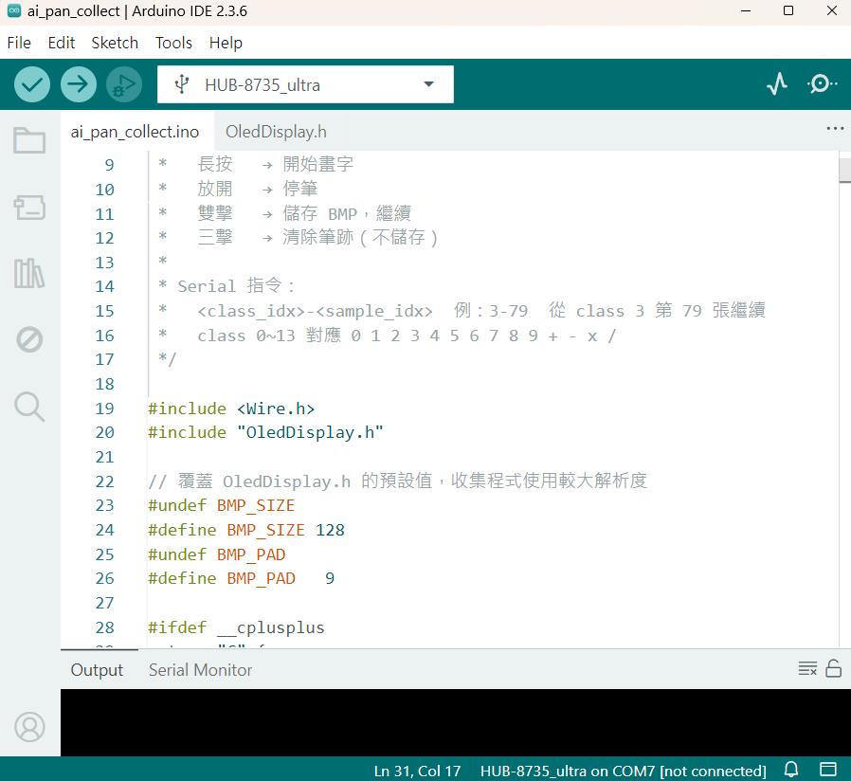
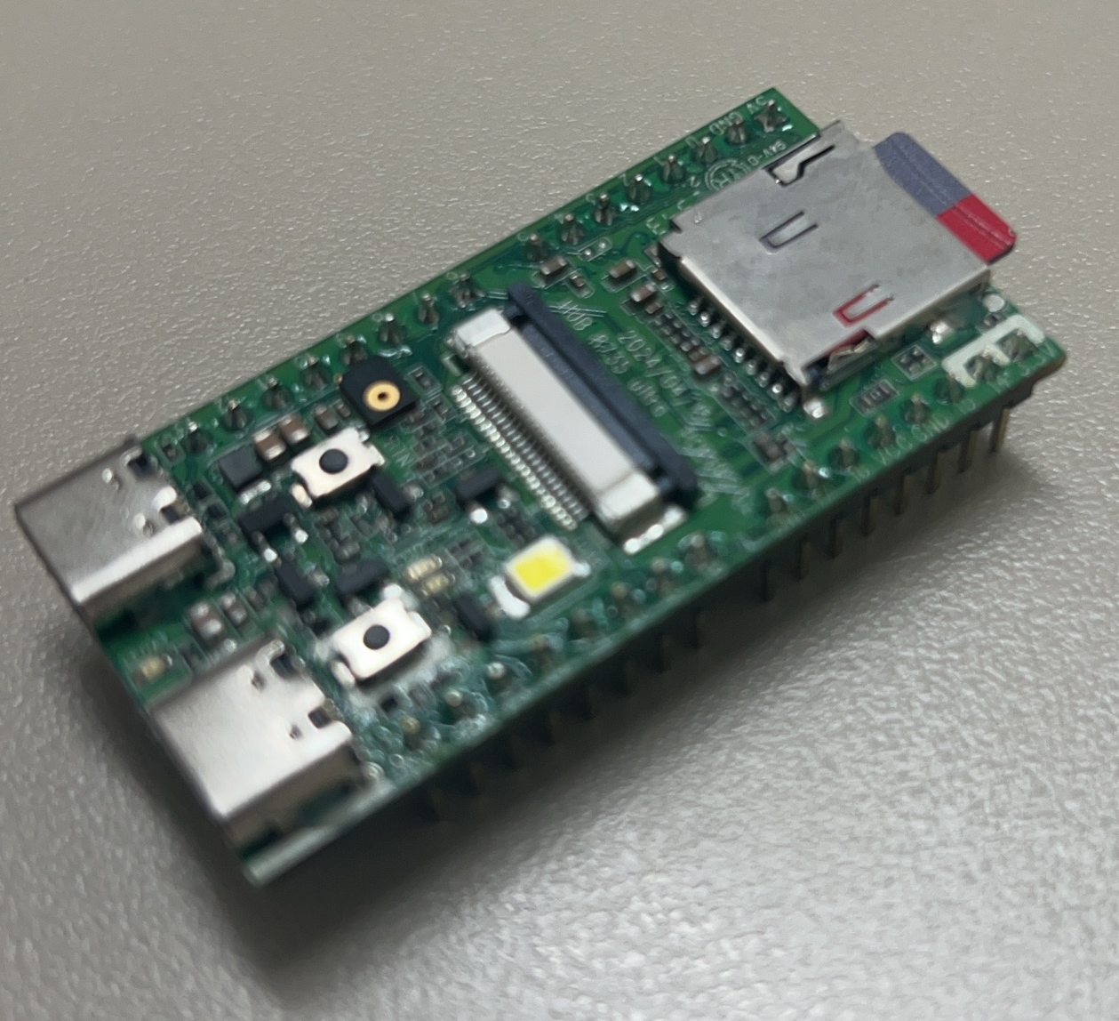
18
訓練資料收集
記得將SD卡接入裝置
燒錄ai_pen_collection.ino開始我們的手寫資料收集

Slide 29


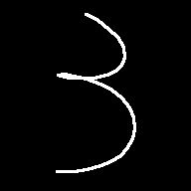








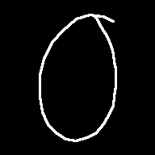


19
韌體設計 — 測試(ai_pen_collection.ino)

Slide 30
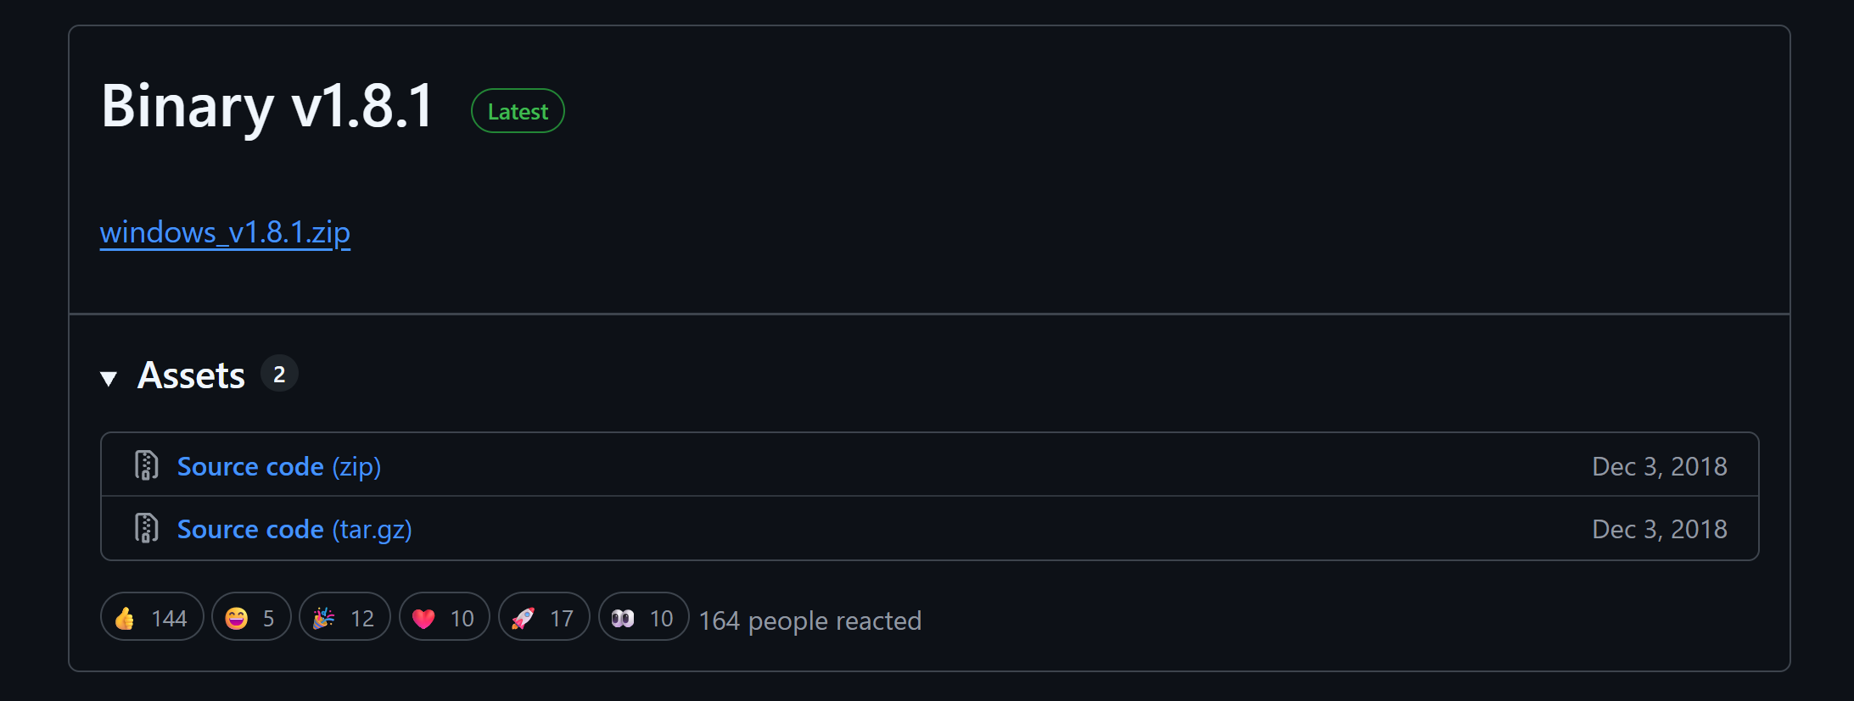
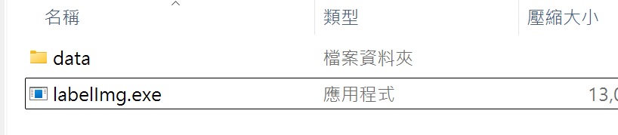
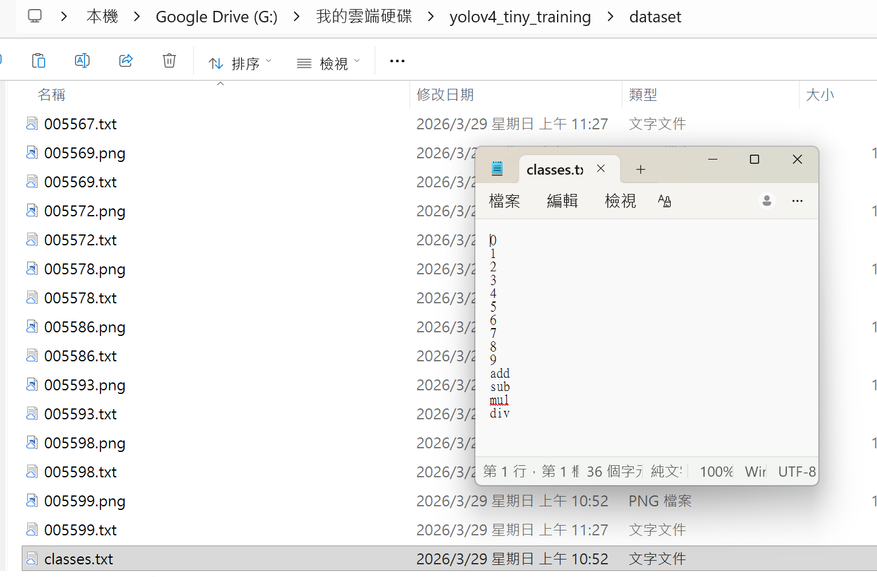
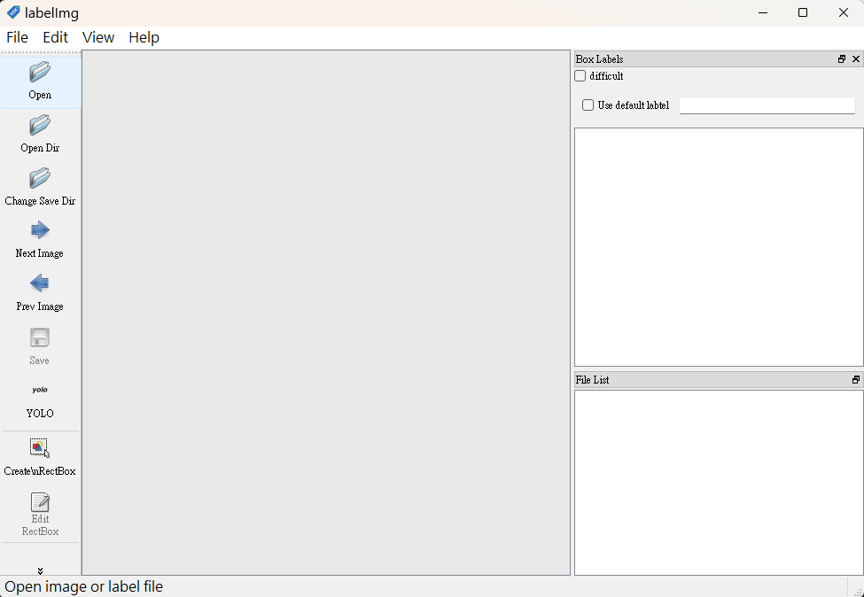
20
YOLO v4 tiny訓練流程 – 資料標註(labelimg)
https://github.com/HumanSignal/labelImg/releases
1
從開源的labelimg 進行下載、安裝
2
解壓縮後雙擊labelimg.exe 啟動標註程式
程式啟動後將點選標註類別為YOLO

Slide 31
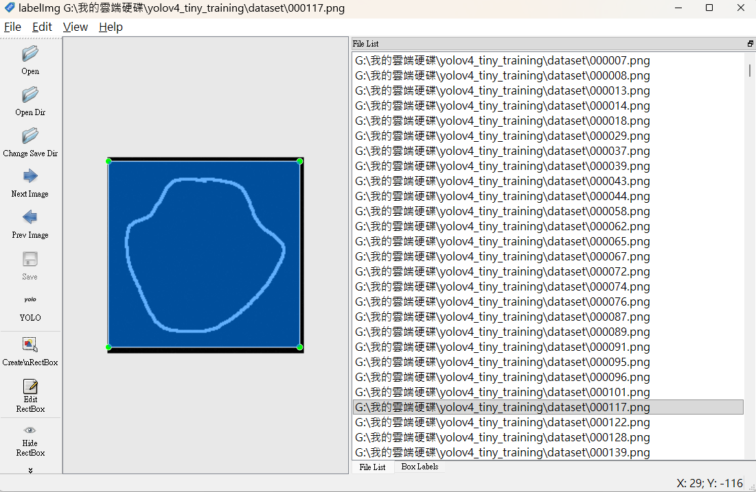
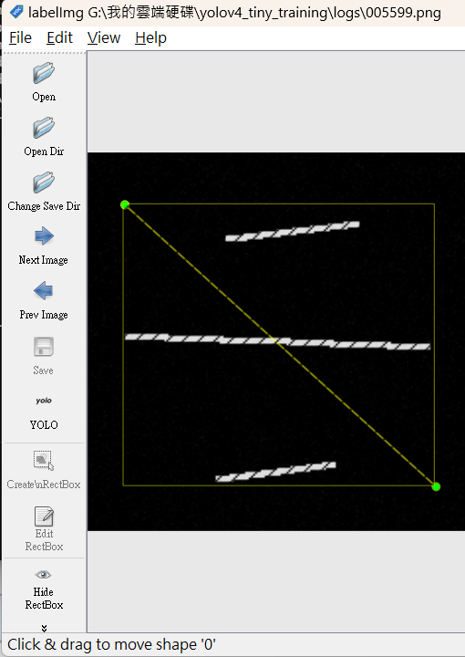
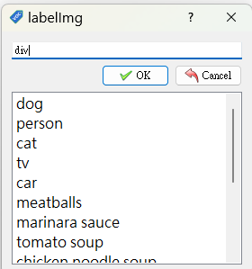
20
YOLO v4 tiny訓練流程 – 資料標註(labelimg)
3
1
2

Slide 32
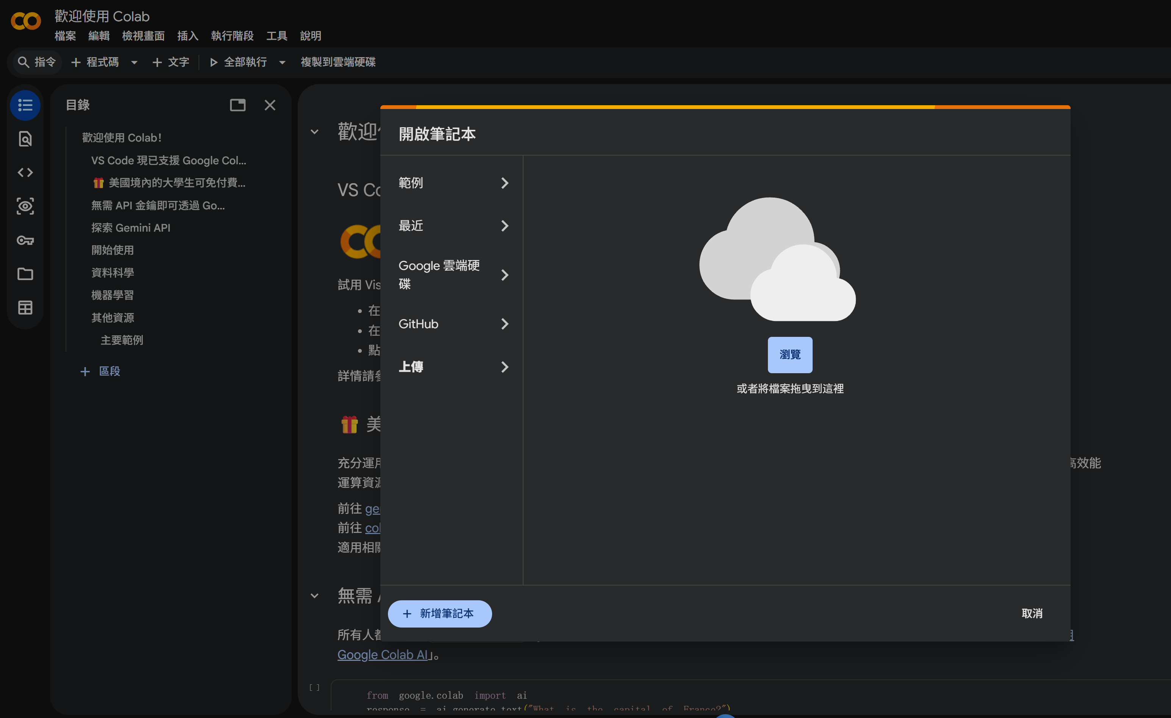
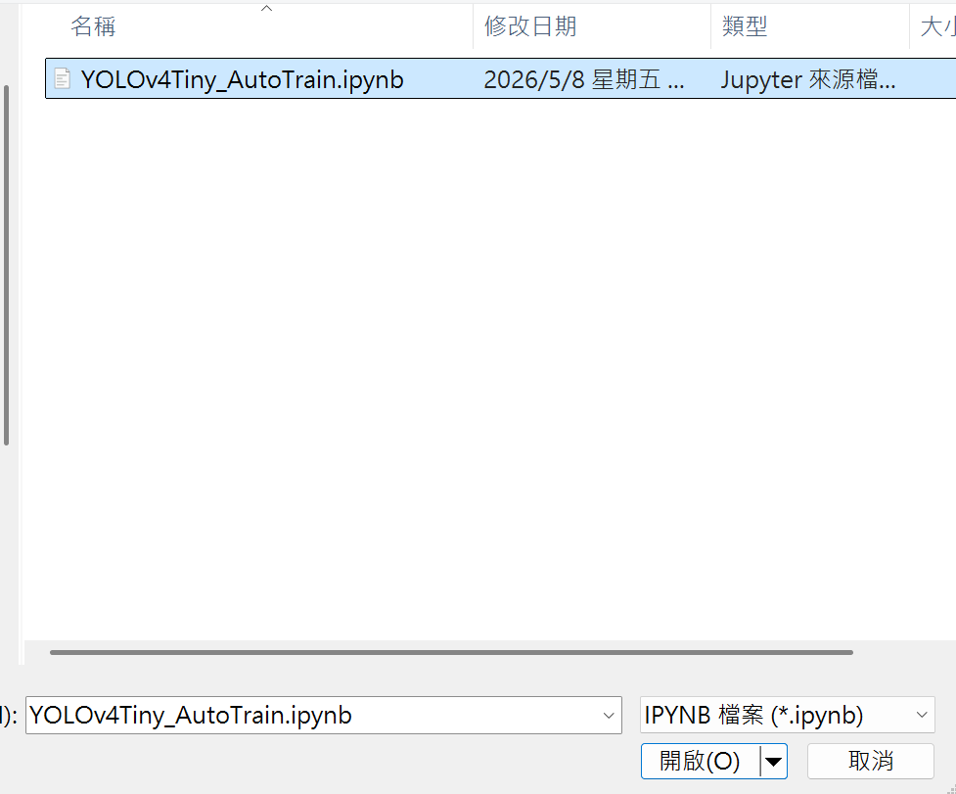
21
YOLO v4 tiny訓練流程 – Colab 模型訓練
將本專題的colab 訓練程式上傳
Google 搜尋 google colab 並選擇上傳程式碼

Slide 33
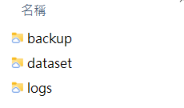
21
YOLO v4 tiny訓練流程 – Colab 模型訓練
YOLOv4Tiny_AutoTrain.ipynb
Step 1
Step 2
Step 3
Step 4
Step 5
Step 6
掛載 Google Drive
安裝 & 編譯 Darknet
資料集 掃描分割
生成 設定檔 cfg
下載 預訓練權重
開始 訓練
▶
▶
▶
▶
▶
drive.mount() os.makedirs()
apt-get install git clone + make
掃描圖片/標註配對 隨機分割 train/val/test
obj.names obj.data yolov4-tiny.cfg
yolov4-tiny .conv.29
./darknet detector train
Colab執行過程會建立資料集 ，將圖片放進Dataset資料夾。

Slide 34
21
YOLO v4 tiny訓練流程 – 圖片路徑
分割比例視覺化（預設 70/20/10）
建立後的 Drive 資料夾結構
MyDrive/
└── yolov4_tiny_training/
├── dataset/ ← 放圖片 + .txt
├── backup/ ← weights 輸出
└── logs/ ← log & 圖表
Train 70%
Val 20%
10%
train.txt
Train 集圖片路徑清單
val.txt
Validation 集路徑清單
test.txt
dataset/
放圖片與 .txt 標註
Test 集清單（可選）
backup/
weights 每 1000 iter 自動存
⚠ 圖片數 < BATCH_SIZE
請回設定區調低 BATCH_SIZE（建議 8 或 16）
logs/
training_log.txt & loss_curve.png

Slide 35
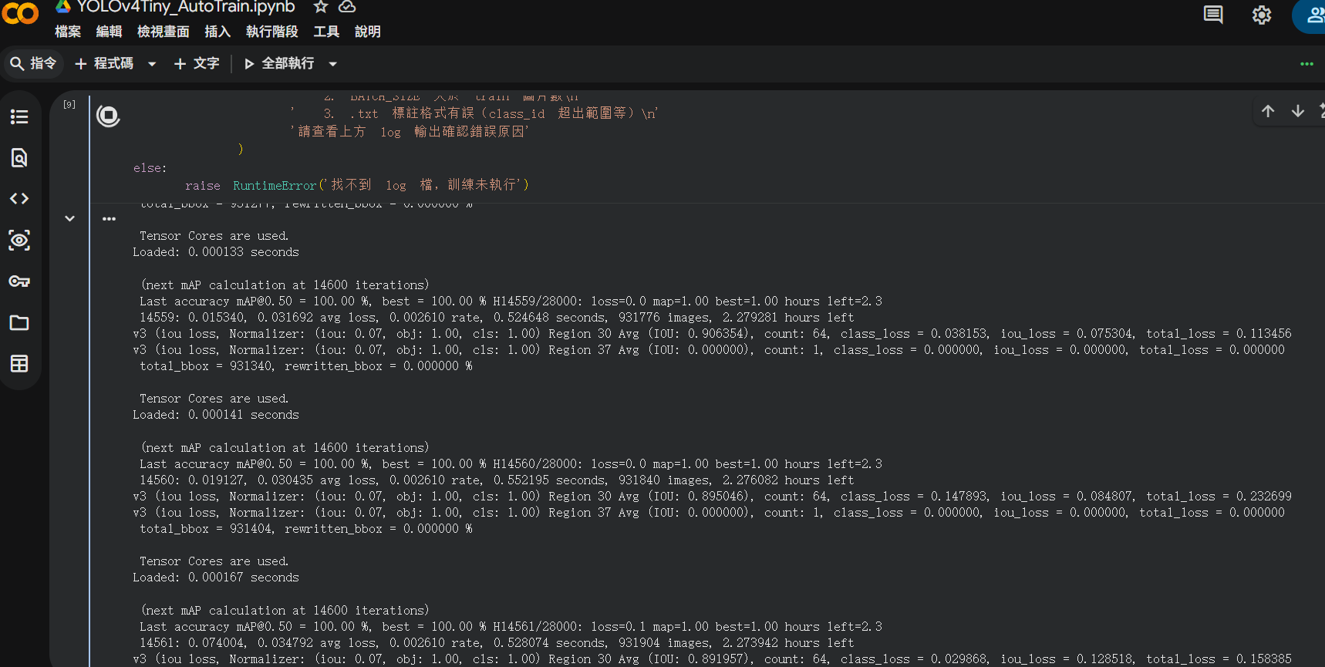
21
YOLO v4 tiny訓練流程 – 圖片路徑
有看到此狀況 代表訓練正在進行

Slide 36
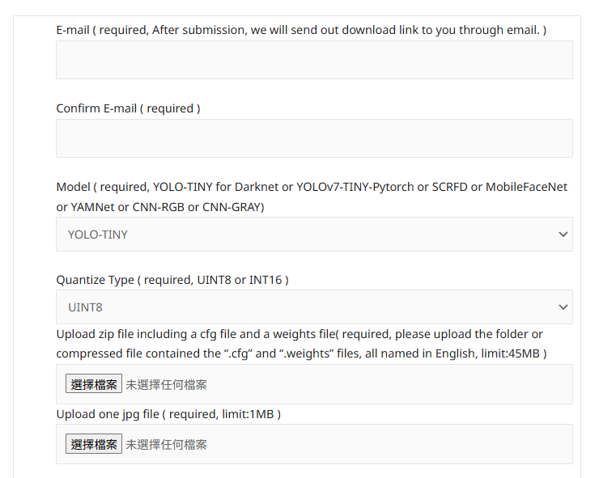
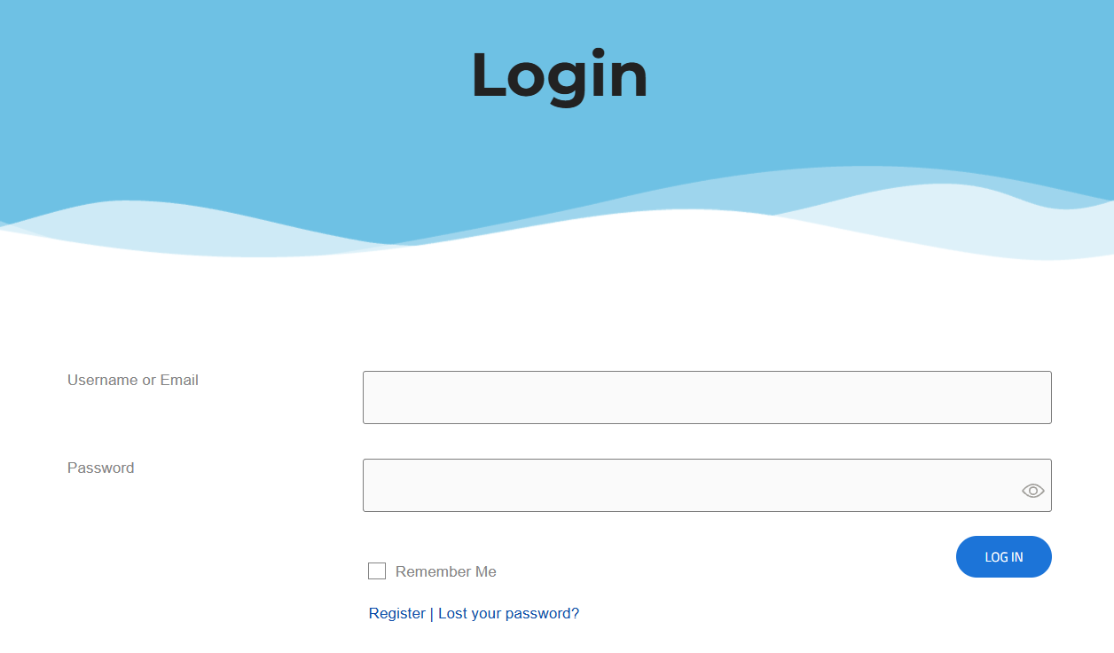

22
模型格式轉換： yolov4_tiny .weight→ yolov4_tiny .nb
透過瑞昱的線上模型轉換工具，協助將weight檔案轉換成能讓hub8735ultra能使用的格式https://www.amebaiot.com/en/amebapro2-ai-convert-model/
依照網站需求上傳相關檔案，並點選submit，並等待回信
使用此功能前需要先登入

Slide 37
23
系統架構總覽
手寫輸入 HUB-PAA5163D
座標處理 HUB 8735
AI 推論 YOLOv4-Tiny
算式解析 HUB 8735
結果顯示 SSD1306
→
→
→
→
筆跡 X/Y 座標 Serial3 115200
autoFit() renderToBmp()
BMP→SD→推論 讀取 JSON
appendToken() evaluate()
OLED 128×32 I2C 介面
硬體連接一覽
裝置
介面
接至
參數
HUB-PAA5163D
UART Serial3
HUB 8735 Ultra Pin 5/6
115200 bps
SSD1306 OLED
I2C
HUB 8735 Ultra Pin 0/1
400 kHz
按鈕
GPIO
HUB 8735 Ultra Pin 15
active-low
SD 卡
內建插槽
HUB 8735 Ultra
模型+資料
SD 卡檔案結構
/sd/yolov4_tiny.nb
/sd/char.bmp
/sd/char.json
/sd/calc_state.txt
/sd/dataset/img_XXXXX.bmp
AI-PEN 手寫計算機 | Arduino 教學專題

Slide 38
24
韌體設計 — 按鈕狀態機（Button FSM）
為什麼要設計狀態機？
手寫計算機需要區分不同操作模式：等待輸入、正在書寫、辨識中。用「狀態機」可以明確管理這些狀態之間的切換，避免邏輯混亂。
RUN_IDLE
RUN_CAPTURING
RUN_RECOGNIZING
長按 →
長按 →
待機狀態 等待長按按鈕
書寫狀態 持續記錄座標點
辨識狀態 儲存BMP→AI推論
雙擊 → 辨識
ai_PEN.ino 狀態機核心邏輯
辨識完成 → sys_reset() ↩ IDLE
void loop() { processBtnEvents(); // 偵測按鈕事件 processSensorData(); // 讀取 HUB-PAA5163D 資料 switch (run_state) { case RUN_IDLE: // 等待 BTN_LONG_START → 切換到 CAPTURING case RUN_CAPTURING: // 累積座標點，等待 BTN_DOUBLE → 切換到 RECOGNIZING case RUN_RECOGNIZING: // autoFit + renderToBmp + AI推論 → 解析結果 → sys_reset() } }
AI-PEN 手寫計算機 | Arduino 教學專題

Slide 39
25
韌體設計 — autoFit() 座標正規化
為什麼需要 autoFit()？
autoFit() 核心程式碼片段
HUB-PAA5163D 輸出的是原始位移累積值，數值範圍不固定（可能是幾百到幾千）。
要讓 AI 模型能辨識，必須將筆跡統一縮放至 128×128 像素的畫布中。
autoFit() 負責這個正規化工作，同時保持字符的長寬比。
void autoFit() { // 1. 找邊界框 int min_x=INT_MAX, max_x=INT_MIN; int min_y=INT_MAX, max_y=INT_MIN; for (int i=0; i<pt_count; i++) { min_x = min(min_x, raw_pts[i].x); max_x = max(max_x, raw_pts[i].x); // ... same for y } // 2. 計算縮放比例（保持長寬比） float bbox_w = max_x - min_x; float bbox_h = max_y - min_y; float scale = min(110.0f/bbox_w, 110.0f/bbox_h); // 3. 正規化座標到 [9, 119] float off_x = (128 - bbox_w*scale) / 2.0f; float off_y = (128 - bbox_h*scale) / 2.0f; for (int i=0; i<pt_count; i++) { norm_pts[i].x = (raw_pts[i].x - min_x)*scale + off_x; norm_pts[i].y = (raw_pts[i].y - min_y)*scale + off_y; } }
autoFit() 演算法步驟
① 計算邊界框
找出所有座標點的最小/最大 X, Y 值（即原始筆跡的邊界框）
② 去除離群點
排除距離中心最遠的 5% 座標點（去雜訊）
③ 計算長寬比
bbox_w / bbox_h，決定主要方向
④ 計算縮放比例
scale = min(110/bbox_w, 110/bbox_h)（留 9px 邊距）
⑤ 平移+縮放
所有座標點：norm_x = (x - min_x) * scale + 9
⑥ 輸出
回傳 norm_pts[]，範圍保證在 [9, 119] 內
AI-PEN 手寫計算機 | Arduino 教學專題

Slide 40
26
韌體設計 — renderToBmp() 與 SD 卡 I/O
renderToBmp() — 將筆跡繪製成點陣圖
SD 卡 I/O 流程
① 初始化畫布：uint8_t bmp[128][128] = {0} 所有像素設為黑色（0）
寫入 char.bmp
Write
renderToBmp() 將 128×128 BMP 存到 /sd/char.bmp
② Bresenham 直線：對相鄰兩個正規化座標點，用 Bresenham 直線算法填充像素
③ 筆寬模擬：在每個繪製點周圍畫 3×3 正方形，模擬真實筆跡粗細
AI
觸發推論
呼叫 NNObjectDetectionImage API，指定 /sd/char.bmp 作為輸入
④ 存成 BMP：以 24-bit BMP 格式（RGB 各 8bit）寫入 SD 卡 /sd/char.bmp
Wait
等待結果
void renderToBmp() { uint8_t bmp[128][128] = {}; // 全黑 for (int i=0; i<pt_count-1; i++) { // Bresenham 直線算法 bresenham(bmp, norm_pts[i].x, norm_pts[i].y, norm_pts[i+1].x, norm_pts[i+1].y); } // 寫入 24-bit BMP 到 SD 卡 saveBMP24("/sd/char.bmp", bmp, 128, 128); }
模型推論完成後，結果存入 /sd/char.json
Read
讀取 JSON
用 cJSON 函式庫解析 char.json，取得 class, confidence
UI
顯示結果
根據辨識結果呼叫 appendRecognizedToken()，更新 OLED
NN_MDL/yolov4_tiny.nb

Slide 41
27
韌體設計 — 算式解析引擎
辨識完一個字符後，如何組成算式並計算？
程式碼示例
appendRecognizedToken() — 語法驗證
void appendRecognizedToken(int cls, float conf) { if (conf < 0.25) return; // 信心值門檻 bool is_op = (cls >= 10); // 10=+, 11=-, 12=x, 13=/ bool last_is_op = isLastTokenOperator(); // 語法驗證 if (expr_len == 0 && is_op) return; // 開頭不能是運算子 if (last_is_op && is_op) return; // 不能連續運算子 addToken(cls); // 加入算式 updateOLED(); // 更新顯示 saveState(); // 持久化到 SD 卡 }
每次辨識完一個字符，呼叫此函式將 Token 加入算式。
語法規則（enforced）：
· 算式必須遵循「數字 [運算子 數字]」的模式
· 不允許連續兩個運算子
· 不允許算式開頭是運算子
· 違反規則的 Token 直接捨棄，OLED 顯示錯誤提示
evaluateExpression() — 計算
float evaluateExpression() { float a = tokens[0], b = tokens[2]; switch (tokens[1]) { case 10: return a + b; // + case 11: return a - b; // - case 12: return a * b; // x case 13: if (b==0) { showError("ERR"); return 0; } return a / b; // / } }
當算式完整後（數字 運算子 數字），雙擊觸發計算：
· 支援整數四則運算（+, -, ×, ÷）
· 除以零 → 顯示 "ERR"
· 結果存入 calc_state.txt 持久化

Slide 42
28
系統整合與完整部署流程
資料集
訓練
.nb 轉換
韌體 燒錄
SD卡 複製
→
YOLOv4Tiny_AutoTrain.ipynb
→
Realtek online converter
→
Arduino IDE → .ino
→
/sd/ yolov4_tiny.nb
Arduino 必要函式庫
部署 Checklist
Adafruit GFX
OLED 圖形基礎層
✓
yolov4_tiny.nb 複製到 SD 卡 /sd/ 目錄
必要，模型不存在則無法推論
Adafruit SSD1306
SSD1306 驅動
✓
SD 卡格式化為 FAT32
HUB 8735 Ultra 要求 FAT32
✓
Arduino IDE 選擇正確開發板與 COM Port
cJSON
JSON 解析（讀推論結果）
上傳前確認
✓
進入燒錄模式再上傳
NNObjectDetectionImage
Realtek AI 推論 API（平台SDK）
長按功能鍵 + Reset
✓
上傳成功後 Reset 重啟
觀察 OLED 是否正常初始化

Slide 43
29
學習重點回顧
開發板 HUB 8735 Ultra
感測器 HUB-PAA5163D
RTL8735B：32-bit ARM @500MHz，比 Uno 快 30 倍以上
光學流量感測：底部鏡頭比對像素移動，輸出 X/Y 位移
內建 Wi-Fi/BLE，支援 AI 推論硬體加速
UART 介面（115200bps）輸出"X=NNN Y=NNN"格式
Arduino IDE 開發，降低嵌入式入門門檻
整合 6 軸 IMU（ICM42688）+ 電子羅盤（QMC5883P）
燒錄需要進入 Bootloader 模式（長按功能鍵 + Reset）
感測高度 5–40mm，適合懸空手寫
AI 模型 YOLOv4-Tiny
嵌入式韌體 ai_PEN.ino
YOLO：一次前向傳播，同時偵測所有目標的位置+類別
狀態機：IDLE → CAPTURING（長按） → RECOGNIZING（雙擊）
14 個輸出類別：數字 0–9 + 四則運算子
autoFit()：正規化座標到 128×128，保持長寬比
訓練資料：手寫，每類 300 張
renderToBmp()：Bresenham 算法繪製筆跡到點陣圖
轉換流程：.weights → Realtek .nb
算式引擎：語法驗證 + 四則運算 + 除以零保護

